Slide 1



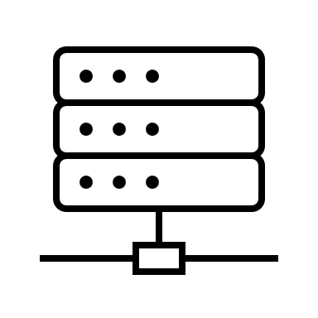


생각해볼 내용
영상 처리를 하고 분배를 하기 까지 시간이 걸리기 때문에 CSR보다 SSR이 좋은 방법이다.
실시간 영상에 자막을 달고 싶다면 영상 처리 과정에서 자연어 처리를 통해 영상을 분석하고 이를 영상에 편집하면 되지 않을까
채팅 서버는 영상 서버와 별개로 구축해야 하는데 어떤 구조로 서버를 만들어야 할까
채팅 서버를 별개로 한다면
딜레이를 어떻게 최소화할까
Obs, 프릭샷 과 같은 도구를 통해 영상을 서버에 전달함
PC 또는 모바일로 방송을 송출하는 송출자
영상처리 | 영상분배
인코딩 | CDN
변환 | 밸런싱
처리된 영상을 서버로부터 받음
PC 또는 모바일로 처리된 영상을 받는 시청자

